Slide 1

Модул 8 "Въведение в Операционни системи и Вградени системи"
Изготвили: Катерина Александрова Димитрова; Петър Павлов Бакларов; Асен Иванов Царев; Маттео Иванов

Slide 2
Тема:
Scientific
Calculator

Slide 3
Съдържание
Описание на проекта
Блокова схема
Електрическа схема
Списък със съставни части

Slide 4
Съдържание
Монтажна схема
Сорс код- описание на функционалността
Линк към GitHub, TinkerCad
Заключение

Slide 5
1. Описание на проекта
Темата на проектната работа е научен калкулатор. Той представлява калкулатор, който използва Arduino платка и LCD дисплей. Разработената вградена система, позволява на потребителя да извършва различни математически операции и да види визуализиращият се резултат на LCD екрана. Според това, кой от бутоните е натиснат от потребителя, програмата го разпознава като дадена математическа операция или число, и извършва съответните действия с въведените данни. Включени са различни операции като събиране, изваждане, умножение, деление, изчисляване на корен квадратен, тригонометричните функции – синус и косинус и повдигане на дадено число на избраната степен. Програмата включва една обработка на грешка и тя е проверка за деление на нула и извеждане на съобщения на LCD екрана.

Slide 6
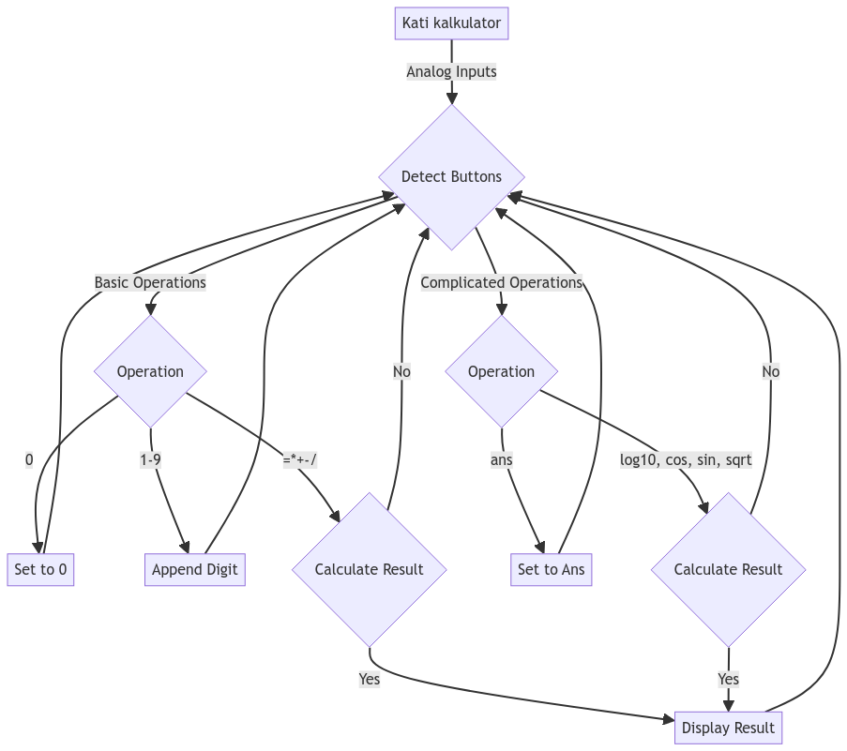
2. Блокова схема

Slide 7
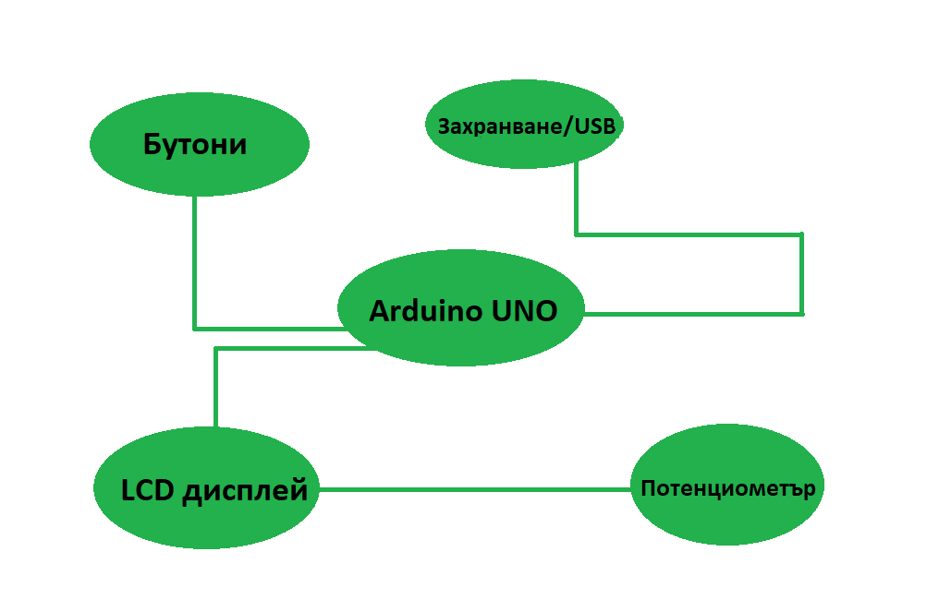

Slide 8
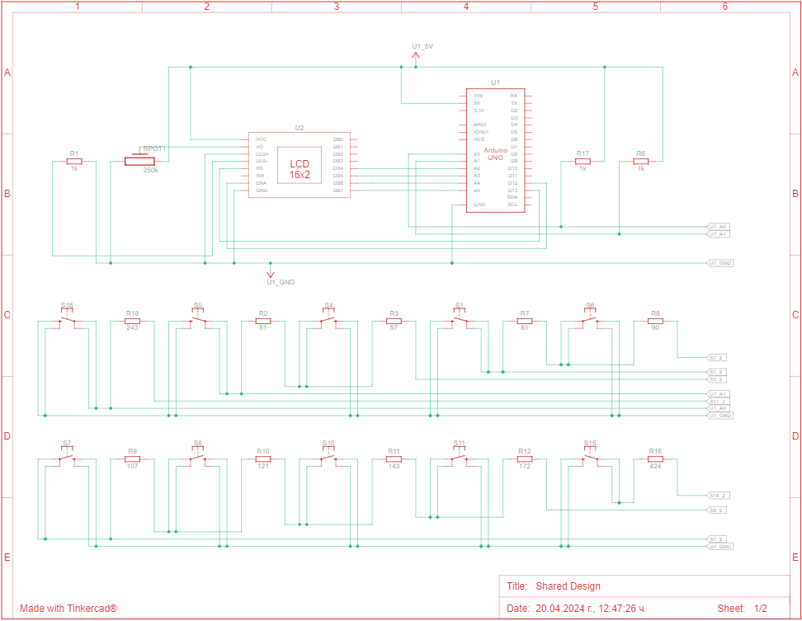
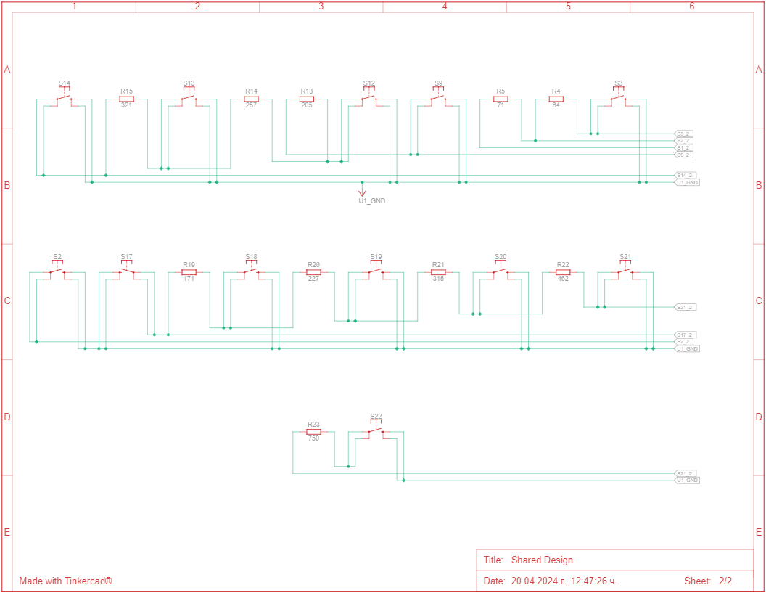
3. Електрическа схема

Slide 9
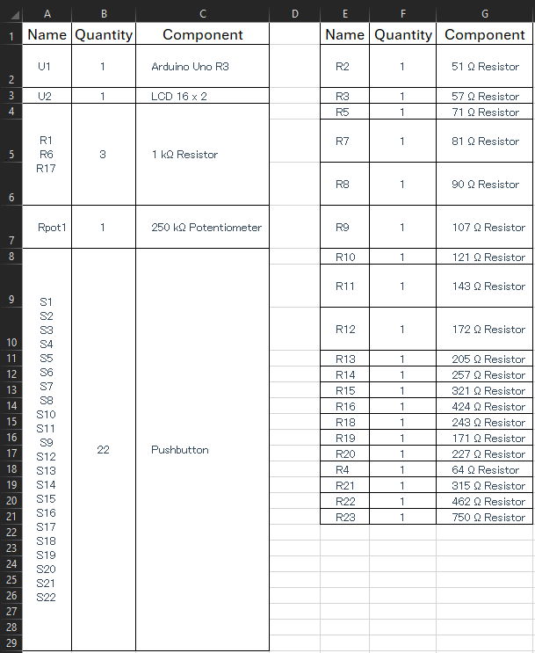
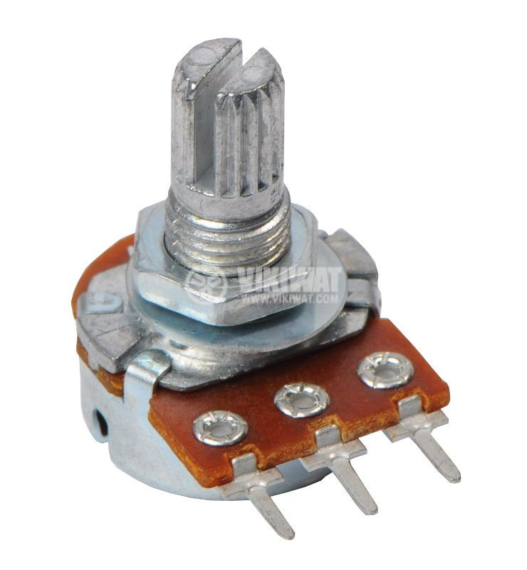
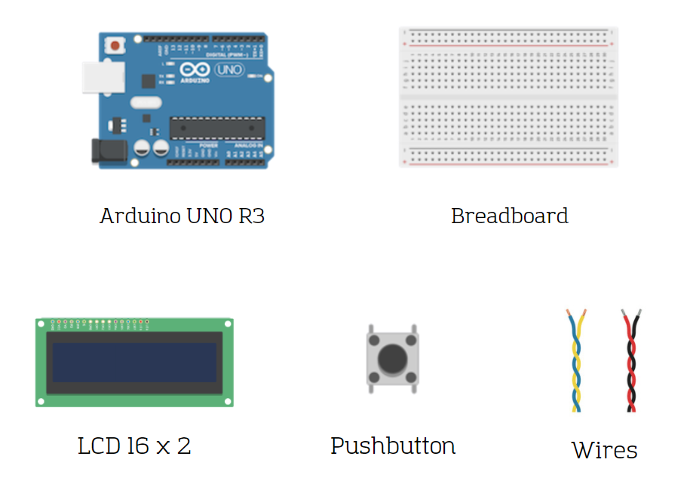
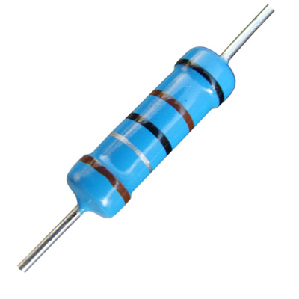
4.Съставни части

Slide 10
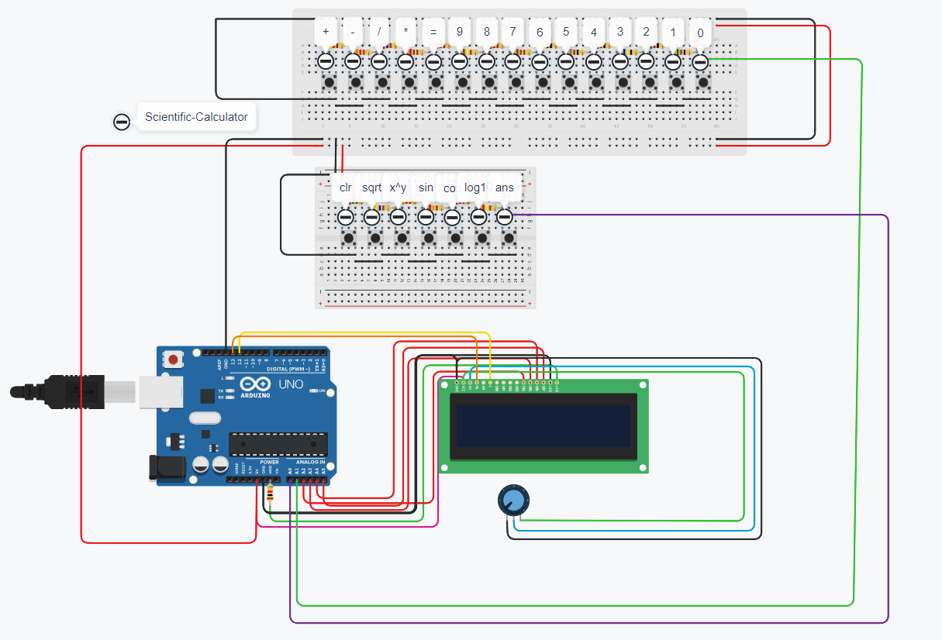
5. Монтажна схема

Slide 11
6. Сорс код – описание на функционалността
Инициализира комуникация и дисплея LiquidCrystal. Непрекъснато чете аналогови входове от двата пина (A0 и A1). Ако се открие някакъв вход (стойността не е равна на 1023), се извиква функцията detectButtons(). Ако е готово за изчисление (calculatable е true), се извиква функцията calculateResult(). Извежда резултата на LCD. Изчиства LCD дисплея след забавяне от 500 милисекунди.
detectButtons() – Чете аналогови стойности от A0 и A1. В зависимост от стойността от A1, извършва различни действия. Ако е натиснат бутон за число (0-9), добавя цифрата към текущия резултат. Ако е натиснат бутон "=" , задава втория аргумент за изчисление и задава calculatable на true. Ако е натиснат бутон за аритметична операция (+, -, *, /), задава операцията, запазва текущия резултат като първи аргумент и нулира резултата. В зависимост от стойността от A0, извършва допълнителни операции като извикване на последния отговор, извършване на логаритмични функции, тригонометрични функции.

Slide 12
calculateResult() – Изчислява резултата въз основа на запазената операция и аргументи. Обработва аритметични операции (+, -, *, /) и различни математически функции (log10, sin, cos, sqrt). Извежда съобщение за грешка на LCD ако се опитва да се раздели на нула.
displayResult() – Извежда текущото състояние на калкулатора на LCD. Показва първия аргумент, операцията и втория аргумент (ако има такъв). Ако е готово за изчисление (calculatable е true), извежда резултата.

Slide 13
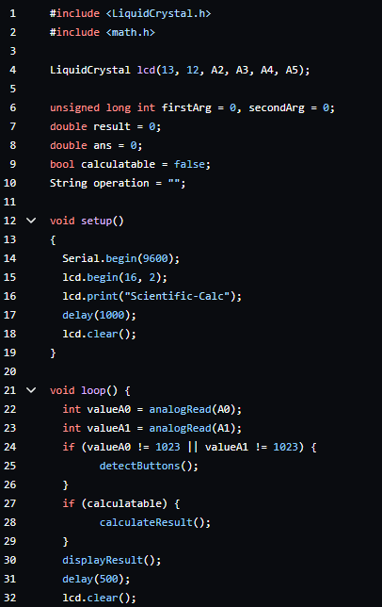
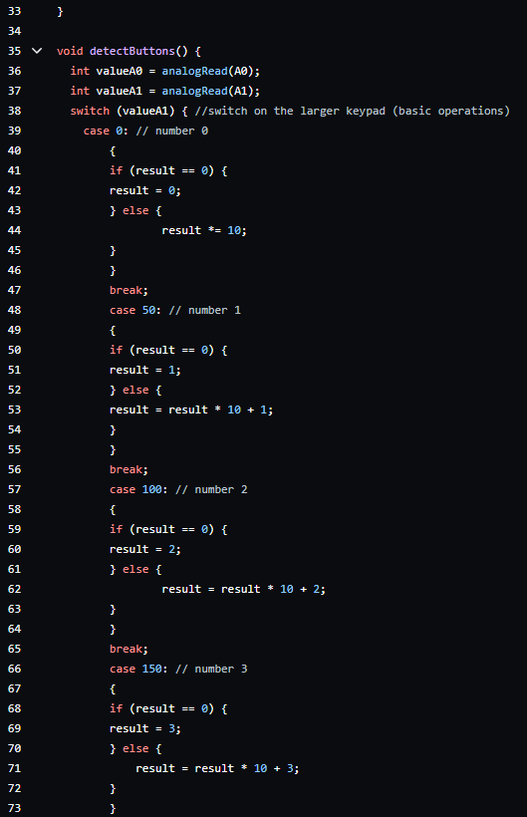
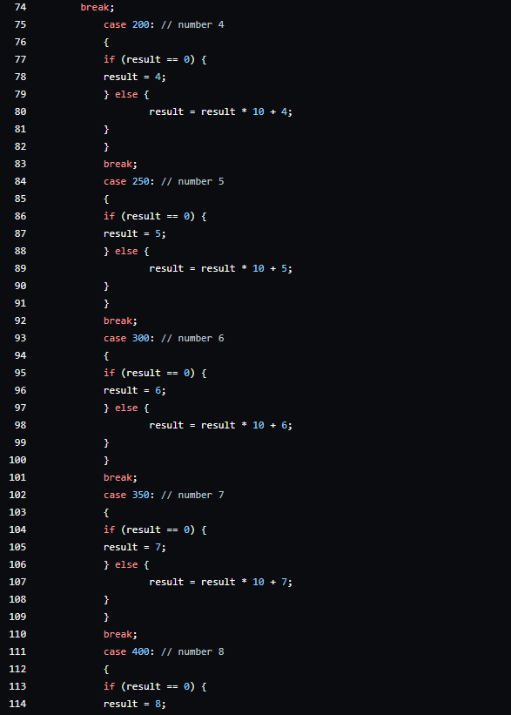

Slide 14
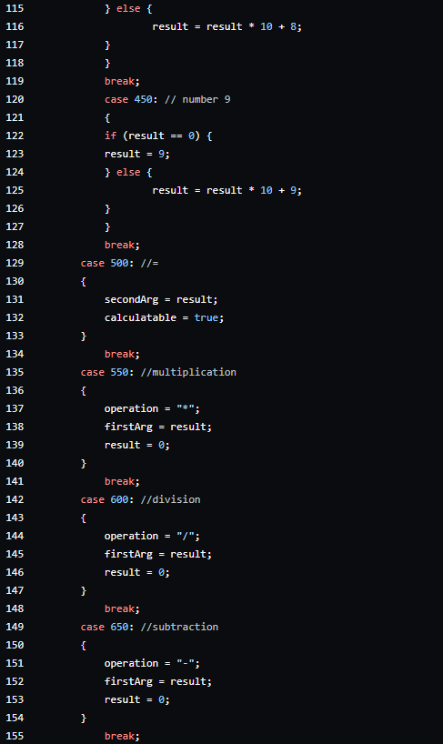
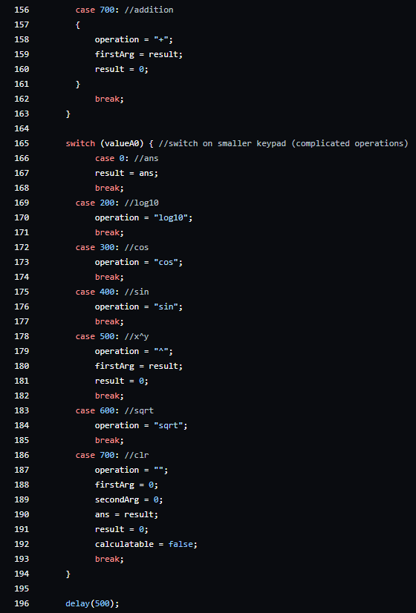
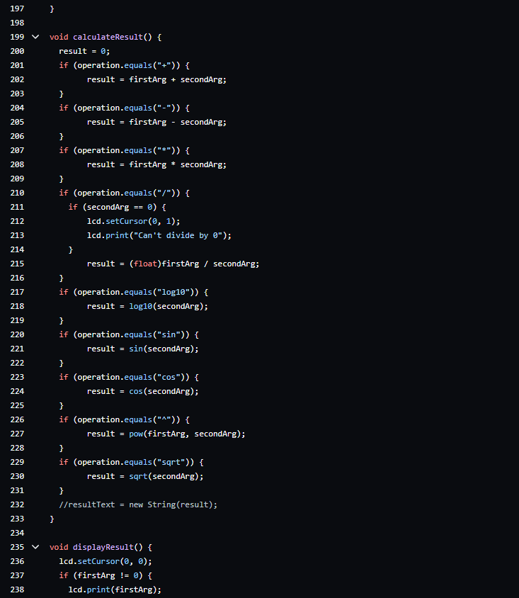

Slide 15
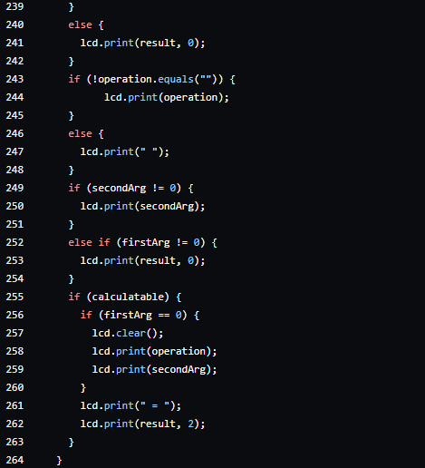
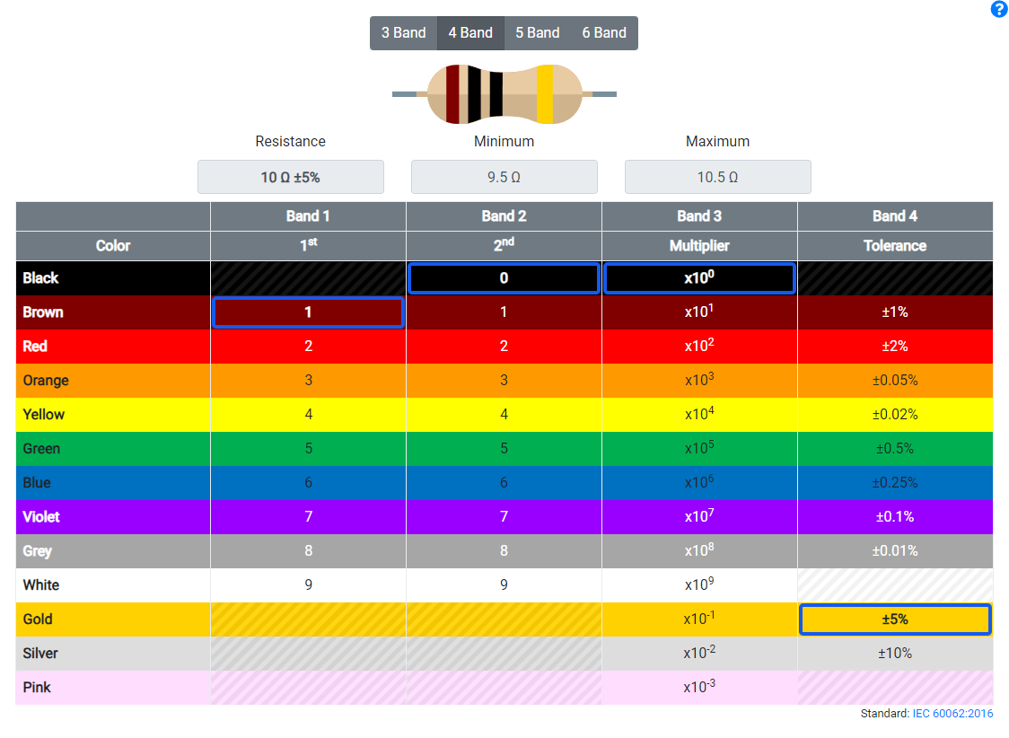

Slide 16
7. Линк към GitHub, TinkerCad
1. TinkerCad Link
https://www.tinkercad.com/things/7LO7A2wiD7R-copy-of-project-module-8/editel?sharecode=GNh6WFG-WGh9ctIyL7fgSFLxO-9XOmSvVyPHAaL6WXg
2. GitHub
https://github.com/cathy-09/Project-module-8

Slide 17
8. Заключение
Успяхме да сътворим проект с Arduino платка симулативно. В следствие на тази работа ще можем да работим с Arduino, а и ще сме по-добре запознати с това как работят компютърните и електрическите вградени системи.
Използвани технологии – TinkerCad, GitHub, Microsoft Word, Microsoft PowerPoint
Използвани сайтове – Youtube, https://resistorcolorcodecalc.com/

Slide 18
Благодарим Ви за вниманието!

